Slide 1
Пути достижения качественных результатов в подготовке учащихся к ГИА по физике в 9-ых классах

Slide 2
Девиз нашей подготовки:
Больше знаешь, меньше боишься,
Меньше боишься, больше веришь в победу
Веришь в победу – значит победишь!

Slide 3
Краткая характеристика
КИМ -2024.
В сравнении с заданиями КИМ- 2023, изменений нет.
Всего заданий 25, из них по типу:
с кратким ответом -18,
с развёрнутым ответом 7,
по уровню сложности: Б-15, П-7, В-3,
максимальный первичный балл-45.
На работу отводится 180 минут.

Slide 4
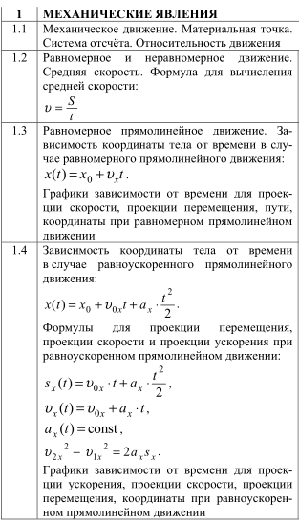
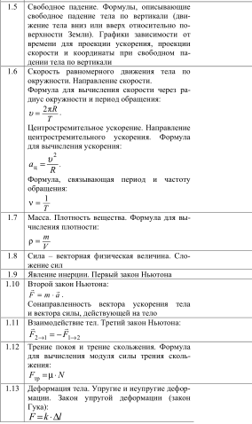

Slide 5
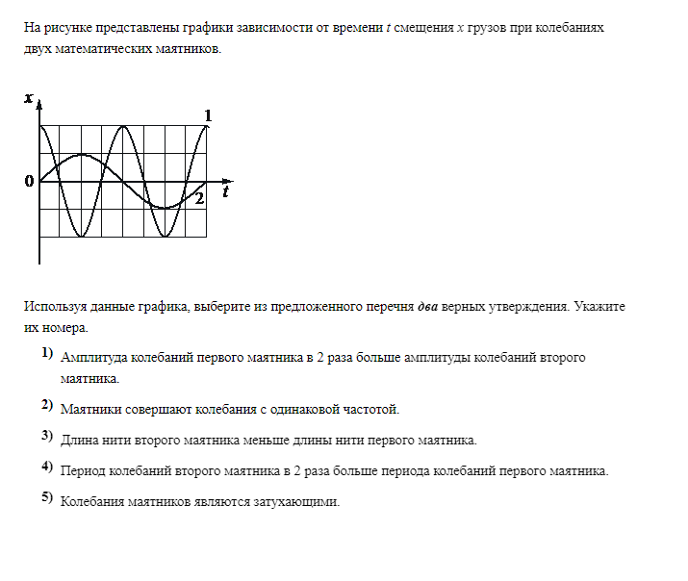


Slide 6
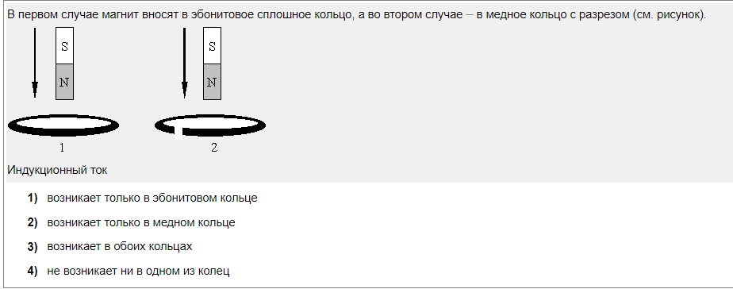

Slide 7
ФИЗИЧЕСКИЕ ОТКРЫТИЯ | ИМЕНА УЧЕНЫХ
открытие естественной радиоактивности урана | А. Беккерель
волновая теория света | Х. Гюйгенс
движение искусственных спутников Земли | С. П. Королёв
закон всемирного тяготения | И. Ньютон
закон инерции | Г. Галилей
закон о передаче давления жидкостями и газами | Б. Паскаль
закон прямой пропорциональной зависимости между силой тока в проводнике и напряжением на концах проводника | Г. Ом
закон упругой деформации | Р. Гук
открытие атомного ядра | Э. Резерфорд
открытие радиоактивных элементов: полоний, радий | Мария Склодовская-Кюри
открытие электрона | Дж. Томсон
открытие явления непрерывного беспорядочного движения частиц, взвешенных в жидкости или газе | Р. Броун
правило для определения направления индукционного тока в проводнике | Э. Х. Ленц
теоретическое обоснование существования ЭМВ | Дж.Максвелл
тепловое действие электрического тока | Дж. Джоуль, Э Х. Ленц
экспериментальное открытие магнитного взаимодействия двух проводников с током | А. Ампер
экспериментальное открытие магнитного действия электрического тока | Х. К. Эрстед
экспериментальное открытие электромагнитных волн | Г. Герц
экспериментальное открытие явления электромагнитной индукции | М. Фарадей
Электрический ток в металлах создаётся электронами | Леонид Мандельштам, Николай Папалекси

Slide 8
ФИЗИЧЕСКИЕ ОТКРЫТИЯ | ИМЕНА УЧЕНЫХ
открытие естественной радиоактивности урана | А. Беккерель
волновая теория света | Х. Гюйгенс
движение искусственных спутников Земли | С. П. Королёв
закон всемирного тяготения | И. Ньютон
закон инерции | Г. Галилей
закон о передаче давления жидкостями и газами | Б. Паскаль
закон прямой пропорциональной зависимости между силой тока в проводнике и напряжением на концах проводника | Г. Ом
закон упругой деформации | Р. Гук
открытие атомного ядра | Э. Резерфорд
открытие радиоактивных элементов: полоний, радий | Мария Склодовская-Кюри
открытие электрона | Дж. Томсон

Slide 9
Пример такого задания
Шесть формул. Вариант
Выразить путь, пройденный телом, зная время движения
Зная реакцию опоры, выразить коэффициент трения
Зная массу тела, выразить плотность вещества
Выразить коэффициент упругости, зная силу упругости
Выразить массу тела, зная силу тяжести, действующую на тело
Зная вес тела, выразить ускорение свободного падения
Семь формул. Вариант
Выразить удлинение, зная силу упругости
Зная ускорение свободного падения, выразить силу тяжести, действующую на тело
Зная реакцию опоры, выразить коэффициент трения
Выразить ускорение свободного падения, зная вес тела
Выразить силу давления, зная площадь поверхности , на которую действует сила
Зная объём тела, определить его массу

Slide 10
Внимательно прочитать условие задачи
Понять, какие величины известны в условии задачи, и какую величину надо определить.
Опираясь на связь между величинами понять, какие табличные значения надо применить в решении задачи и записать их в «Дано».
Согласовать единицы измерения физических величин, при необходимости перевести их в систему СИ.
Обязательно! Написать формулы для расчёта физических величин, подставить значения и получить ответ с соответствующими единицами измерения искомой величины.

Slide 11
Спасибо за внимание!

